Slide 1



Hermes
Productividad Potenciada por IA y Gamificación para la Red Universitaria
Ingeniería de Software 2026

Slide 2


Justificación del Proyecto
Estrés Académico: La falta de organización es la principal causa de deserción.
Mercado Masivo: 339,508 estudiantes necesitan una herramienta centralizada.
Seguridad: Autenticación exclusiva vía correo institucional (@alumnos.udg.mx).
Fricción de Uso: Agendar manualmente es aburrido; nuestra IA lo hace por ti.

Slide 3



La Web App Inteligente
Chatbot con Gemini API
No más formularios complejos. Simplemente dile al chatbot:
El sistema entiende el contexto, extrae los datos y sincroniza automáticamente con Google Calendar.

Slide 4






¿Qué nos hace diferentes?
IA Proactiva
Gamificación
Ranking Social
Uso de LangGraph para flujos de conversación complejos que aprenden de tus hábitos.
Sistema de puntos por cada tarea completada. Convierte el estudio en un juego.
Compite con tus amigos de la facultad por el primer lugar en productividad.

Slide 5
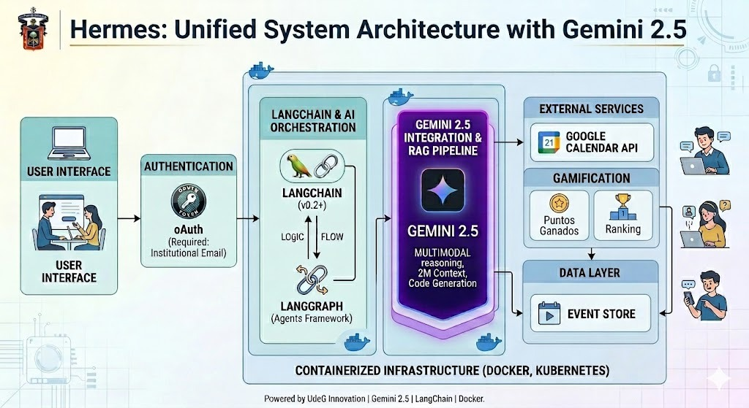
Arquitectura del Sistema
Backend: Python con LangChain para orquestación de LLM.
IA: Google Gemini 2.5 Flash para procesamiento de lenguaje natural.
Infraestructura: Despliegue en contenedores Docker para escalabilidad.
Integración: Google Calendar API para sincronización bidireccional.

Slide 6
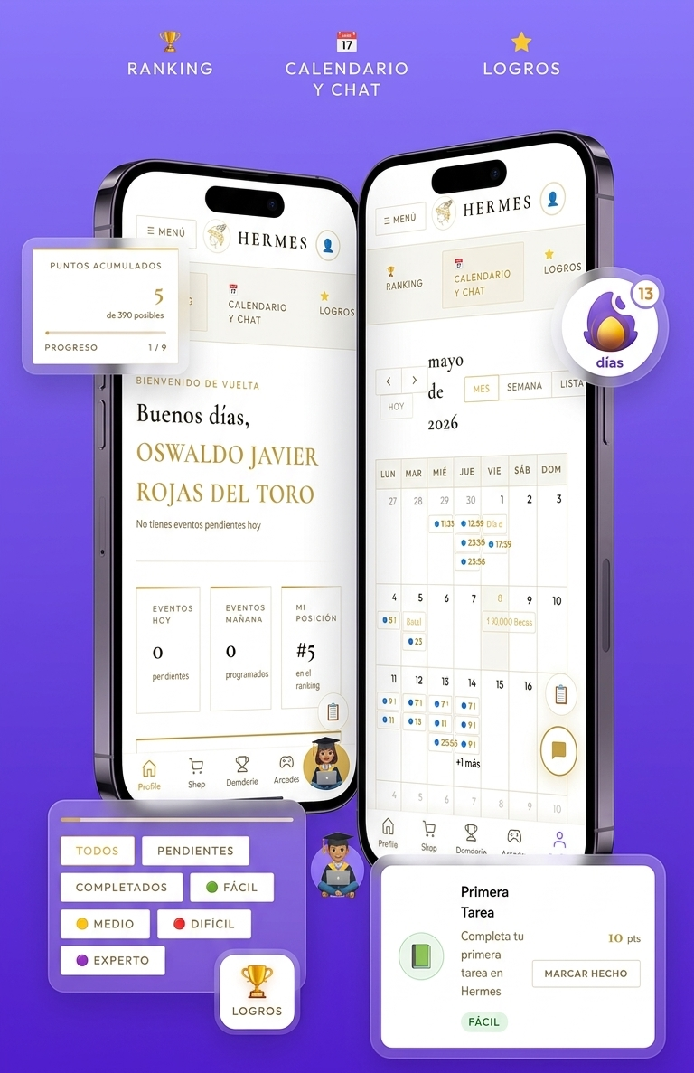

Dinámica de Recompensas
Motivamos la finalización de tareas mediante un algoritmo de puntuación basado en prioridad y tiempo:
En tiempo real, el ranking se actualiza mostrando quién es el estudiante más eficiente de la red.

Slide 7
Ventaja Competitiva
Característica | Google Calendar | Any.do / Todoist | UdeG Smart Planner
Agendado por Voz/Chat |  | Limitado | (Se planea desarrollar)
Gamificación Social |  | No | Ranking
Acceso Institucional | Personal | Personal | UdeG Auth
Costo | Gratis | Premium | Gratuito

Slide 8

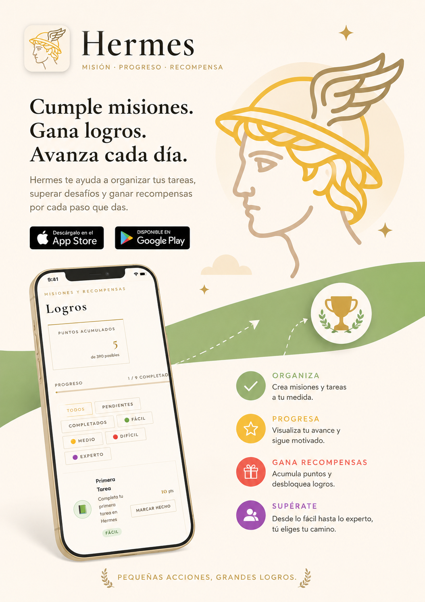
Modelo de Negocio & Monetización
Modelo Freemium: Funciones básicas gratuitas para toda la comunidad UdeG.
Suscripción Premium: $49 MXN/mes para análisis predictivo avanzado de Gemini 2.5.
Ads Institucionales: Espacios patrocinados por servicios universitarios y socios externos.
Marketplace de Puntos (Se necesita negociar con UDG): Canje de puntos por descuentos reales en servicios de que se autorizen.

Slide 9
Potencial de Usuarios
339k
100%
Estudiantes Activos
Seguridad Académica
Con un crecimiento estimado de adopción orgánica basado en la competencia inter-centros universitarios

Slide 10
Valor del Impacto y Retorno Social
$4.5M
2%
$1.2M
Valor del Tiempo Ahorrado
Incremento en Retención
Ahorro Op. por Retención
El mayor valor económico de Hermes no es su cobro, sino el aumento de la productividad académica y la reducción de la deserción escolar en el CUGDL.

Slide 11


Valuación del Activo Tecnológico
Valuación Pre-Seed
Inversión Evitada
Como software funcional con integración nativa y base de datos institucional, la valuación de Hermes es:
El costo de desarrollo externo (outsourcing) para una app con IA, LangGraph y Docker oscila entre:
$350k - $600k MXN
$1.5 Millones MXN
Valor generado por el equipo interno de ingeniería.
Considerando el potencial de escalabilidad a la Red Global.

Slide 12
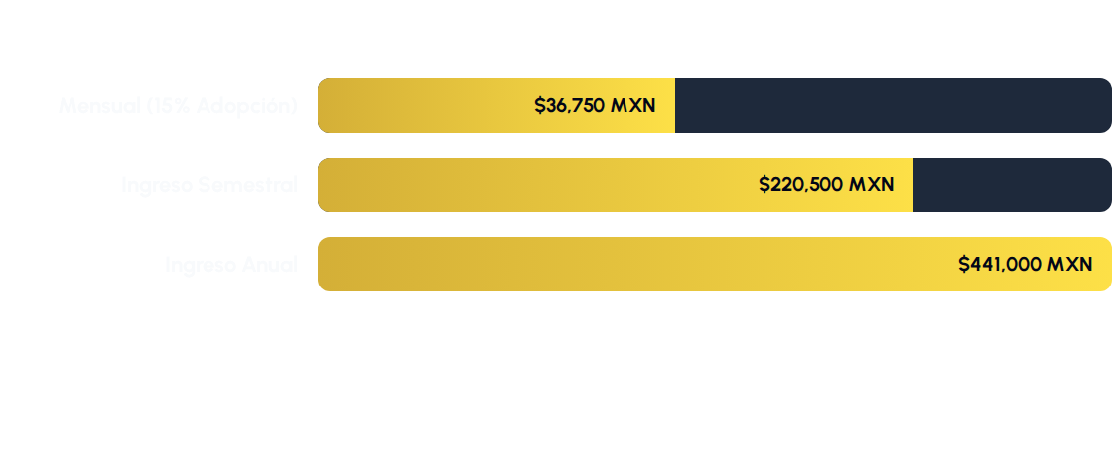
Proyección de Ingresos (Sandbox CUGDL)
*Estimación basada en una población de 5,000 estudiantes y una tasa de conversión conservadora.

Slide 13
Hoja de Ruta (Roadmap)
Fase 2
Fase 4
App Móvil nativa (iOS/Android) con notificaciones push.
IA predictiva de exámenes basada en calendarios históricos.
Fase 1
Fase 3
Integración nativa con SIIAU para agendar clases automáticamente.
Marketplace de puntos por descuentos en cafeterías UdeG.

Slide 14
¿Preguntas?
¡Gracias por su atención!
Equipo Lobo, Alfa, Dinamita, Super Buena Onda, Ingeniería de Software
Universidad de Guadalajara - 2026

